Slide 1


MENA 1000; Materialer, energi og nanoteknologi
Laboratorieøvelse 1:
Energitransport og kalorimetri
Introduksjon til labkurset
Lab 1
1a Termoelektrisitet og energitransport
1b Stråling
1c Kalorimetri
1d «Termodynastrikk»
Truls Norby
Kjemisk institutt/
Senter for Materialvitenskap og nanoteknologi (SMN)
Universitetet i Oslo
Forskningsparken
Gaustadalleen 21
N-0349 Oslo
truls.norby@kjemi.uio.no

Slide 2
Introduksjon
Les alle delene av labheftet frem til og med Laboratorieøvelse 1 før du går på Laboratorieøvelse 1
  Generell informasjon
  Sikkerhetsregler
  Enkel førstehjelp
  Rapportskriving
  Regresjon
Laboratorieøvelse 1
  Hvor og når?
  For hver del: Intro, teori, eksperimentelt, Resultater, diskusjon, konklusjon
Lab 1 har rapportskjema
  Finn skjemaet og last det ned og/eller print det.
  Etter lab: Fyll ut skjemaet så godt som mulig. Lever via Fronter

Slide 3
1a Termoelektrisitet og energitransport
Termoelektrisitet
  Omvandling fra termisk til elektrisk energi:
    Seebeck-effekten
    Temperaturgradient leder til en elektrisk potensialgradient
  Omvandling fra elektrisk energi til termisk energi:
    Peltier-effekten
    Elektrisk strøm leder til oppvarming og avkjøling
Joule-oppvarming (ohmsk oppvarming)
  Fra elektrisk til termisk energi
    Elektrisk strøm leder til oppvarming

Slide 4
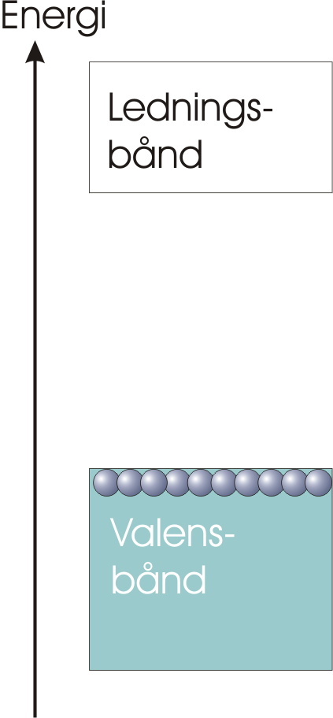
Valens- og ledningsbånd; båndgap
Molekylorbitalene i faste stoffer danner bånd og forbudte ”gap” i energinivåene
Elektronrike grunnstoffer tenderer til å fylle bånd (tilsvarer fulle skall/oktett)
Øverste fylte bånd kalles valensbåndet
Nederste tomme bånd kalles ledningsbåndet
Avstanden mellom de to kalles båndgapet, E_{g}
E_{g}

Slide 5
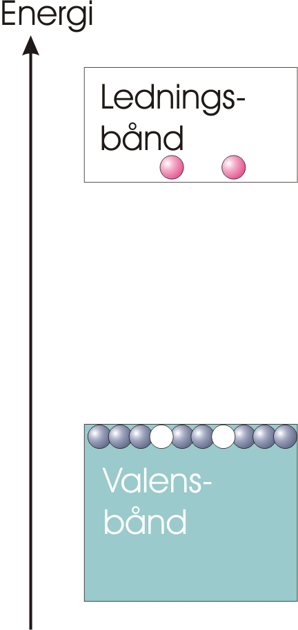
Halvledere og isolatorer
I ledningsbåndet kan elektroner få ekstra energi og bevege seg fritt.
I et fullt valensbånd kan elektroner ikke bevege seg – derimot kan et hull bevege seg.
T=0: Ingen ledningselektroner eller hull. Isolator.
T>0: Entropi fører til fordeling av elektroner på valens- og ledningsbåndene: Halvleder.
Avhenger av T og E_{g}

Slide 6
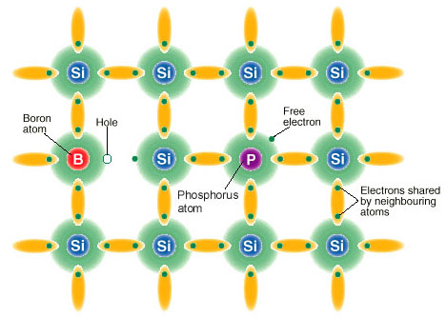
Bor(B)- og fosfor(P)-dopet silisium (Si)

Slide 7
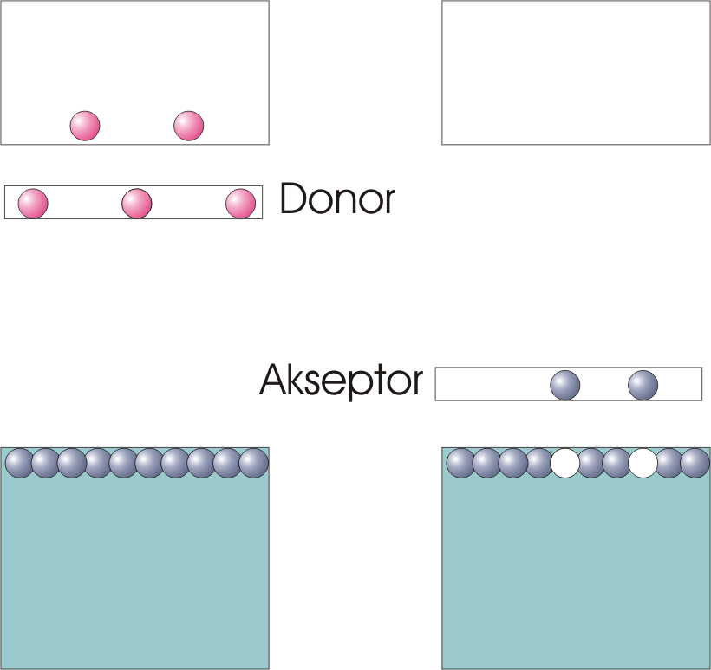
Doping
Elektronrike fremmede species (dopanter) som holder dårlig på elektronene introduserer elektronnivåer med høyere energi enn vertskapets egne: vi får donornivåer høyt i båndgapet.
Kan ved T>0 lett donere elektroner til ledningsbåndet: n-leder
Elektronfattige fremmede species som ønsker elektroner introduserer tomme elektronnivåer: vi får akseptornivåer lavt i båndgapet.
Kan ved T>0 lett akseptere elektroner fra ledningsbåndet: p-leder

Slide 8
Termoelektrisitet
Varme
Varme
Varm
(-)
+
(+)
-
+
-
+
-
Kald
+
-
+
+
-
-
+
-
+
+
+
+
-
-
-
-
n- og p-ledere kan kobles vekselvis i serie slik at effekten forsterkes (en termogenerator eller peltierelement)
+
+
+
-
-
-
(+)
+
+
+
+
+
(-)
-
-
-
-
-
p-leder
n-leder

Slide 9
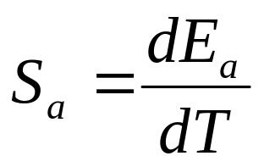
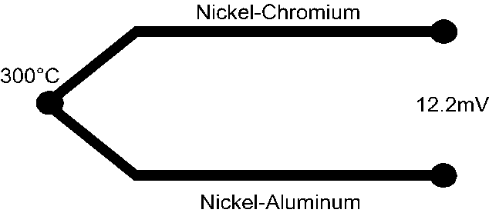
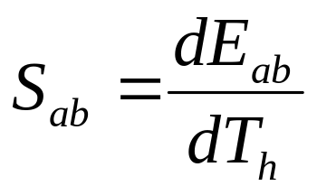
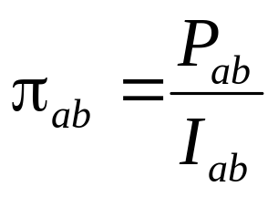
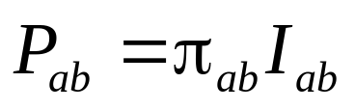
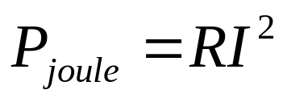
Seebeck-koeffisient og Peltier-koeffisient
Seebeck-koeffisienten for et materiale a
Måling av Seebeck-koeffisienten må nødvendigvis involvere to materialer (termoelement, termopar (“thermocouple”)).
Seebeck-koeffisient kan angis for et par eller en hel generator
Peltier-koeffisient for et materialpar eller Peltierelement er forholdet mellom effekt (energi (varme) per tidsenhet) og strøm
NB: Joule-oppvarming

Slide 10
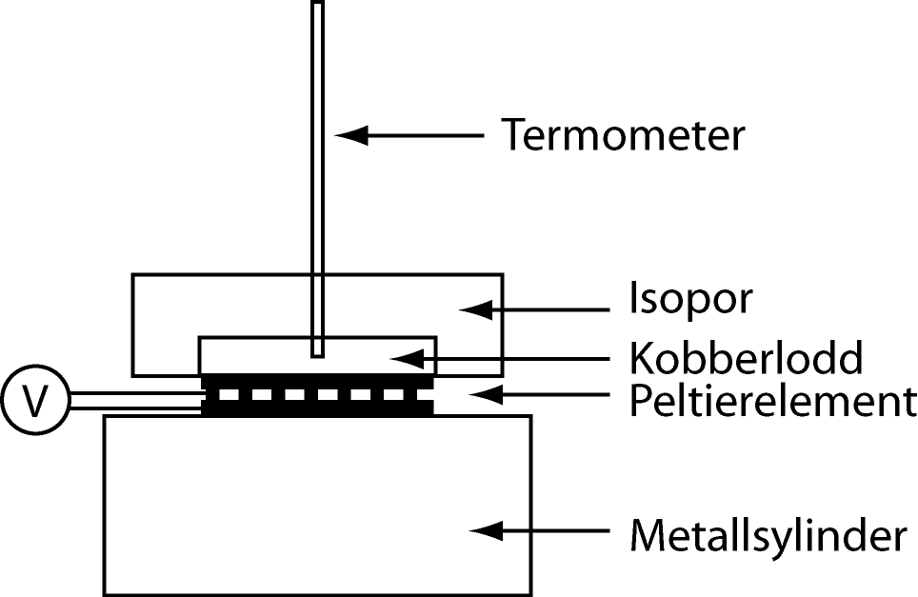

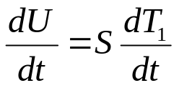
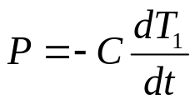
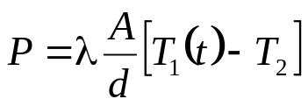
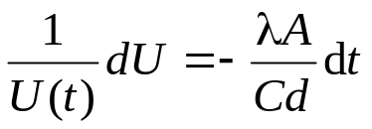
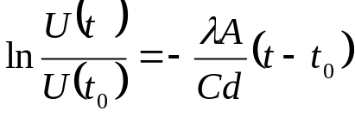
Eksperimenter med Peltier-elementet
Peltierkjøling
Måle Seebeck-koeffisienten S
Måle varmeledningsevnen
  Termospenning
  Effekt og varmekapasitet
  Effekt og varmeledningsevne
  Innsetting, manipulering, integrasjon

Slide 11
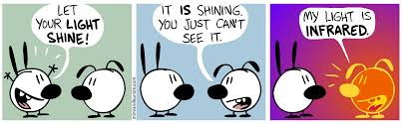
Stråling

Slide 12
Termodynamikk
ΔG = ΔH – TΔS
  ΔG = Fri energi tilgjengelig for arbeid
  ΔH = Total energiendring
  TΔS = Energi som er utilgjengelig for arbeid
Fortegn for ΔG
  ΔG < 0: Prosessen er spontan
  ΔG > 0: Prosessen er ikke spontan
  ΔG = 0: Prosessen er i likevekt

Slide 13
Entalpiendring, ΔH
Eksempel: Nøytraliseringsvarme
  H₃O⁺(aq) + OH⁻(aq) = 2H₂O(l)
Observerer at løsningen blir varmere etter hvert som reaksjonen skjer, reaksjonen er eksoterm
Reaksjonen avgir varme (negativ temperaturendring for reaksjonen), derfor føles løsningen varm når vi tar på den (positiv temperaturendring for omgivelsene)

Slide 14

Kalorimetri
Reaksjon mellom sterk syre og sterk base
  Og utvikler en varme q som vi kan regne om til molar reaksjonsentalpi ΔH_{r}
Reaksjonen varmer opp vannet i reaksjonskaret
q = C_{p}ΔT = c_{p}mΔT = c_{m,p}nΔT
Hvor mange mol reagerer?
Hvor mange gram eller mol vann er det i karet?

Slide 15
Entropiendring, ΔS
«Termodynastrikk» - Strekking og slipping av strikk
Strekking av strikken
  Prosessen er ikke spontan ➔ ΔG > 0
  Prosessen avgir varme ➔ ΔH < 0
  Da må ΔS < 0
Slipping av strikken
  Prosessen er spontan ➔ ΔG < 0
  Prosessen tar til seg varme ➔ ΔH > 0
  Da må ΔS > 0
 | ΔG | ΔH | ΔS
Strekking | + | - | -
Slipping | - | + | +

Slide 16
Entropiendring, ΔS
Uutstrukket strikk, høy S
Utstrukket strikk, lav S
Strekking ➔ Entropiendringen er negativ (Entropien synker)
Oppvarming av en strikk i likevekt, ΔG = 0:
ΔG = ΔH – TΔS
Entalpien i strikken øker
Hvis ΔH øker må også ΔS øke dersom ΔG skal holde seg uforandret (Le Chateliers prinsipp?)
➔ Strikken blir kortere

